Slide 1
NEW MEDIA ART OBSESSIONS 1

Slide 2
New Media Art Obsessions 1
Obsese (z lat. ob-sessio, posedlost) je v psychologii označení pro vtíravé (obsedantní) myšlenky, nápady, nebo nutkání k jednání. Může se objevit po celé řadě "spouštěcích podnětů", např: při podání ruky s cizí osobou, po zamknutí bytu apod. Obsedantní pocity (např. hudební obsese, kdy se stále vtírá určitá melodie) se projevují náhle a nezávisle na vůli postiženého, který se jim často nedokáže bránit.

Slide 3
MEDIA ARCHEOLOGY
Erkki Huhtamo
Mediální archeologie má podle Huhtama dva hlavní cíle:
1. Studium cyklicky se objevujících prvků a motivů ovlivňujících vývoj mediální kultury.
2. Odkrývání způsobů, jakými tyto diskursivní tradice a formace byly imprintovány do konkrétních médií a systémů v různých kulturních kontextech.

Slide 4
MEDIA ARCHEOLOGY
Erkki Huhtamo
Mediální archeologie se věnuje studiu TOPOI (locus communes, formule)
Hodrová, s. 737:
Toposem (…) [je] motiv (…) pouze motiv svou podstatou intertextový. Ernst Robert Curtius v knize Evropská literatura a latinský středověk (1948) užívá termínu topos jednak pro opakované formule (např. hledaná skromnost v úvodu řečnického projevu), pro určitý způsob pojetí světa a místa („svět naruby“, svět jako divadlo, svět jako kniha, locus amoneus (šťastné místo)), dále pak pro tradiční dvojice postav (chlapec a střelec), pro metafory spjaté s plavbou, jídlem, částmi těla, tedy, …, pro značně různé motivy – od motivů-řečnických formulí po motivy-koncepty světa.
TOPOI je čímsi před dílem.
Typickým rysem topoi je opakovanost.(Hodrová, s. 740)

Slide 5
MEDIA ARCHEOLOGY
Jussi Parikka
Media archaeology exists somewhere between materialist media theories and the insistence on the value of the obsolete and forgotten through new cultural histories that have emerged since the 1980s.
He sees media archaeology as a theoretically refined analysis of the historical layers of media in their singularity—a conceptual and practical exercise in carving out the aesthetic, cultural, and political singularities of media.
And it's much more than paying theoretical attention to the intensive relations between new and old media mediated through concrete and conceptual archives; increasingly, media archaeology is a method for doing media design and art.

Slide 6
MEDIA ARCHEOLOGY
Mediální archeologie = Revize „velkého příběhu“ o technickém pokroku.
Mediální archeologie = Materiální historie techniky.
Mediální archeologie = Studium „konceptů“ spojených s technickými aparáty.
Erkki Huhtamo: On Media Archeology, 2015 (60 min.)
https://vimeo.com/217718744
Jussi Parikk: Media Archeology (2011) https://www.youtube.com/watch?v=KJ1lo2v8Vso&t=1289s
Wolfgang Ernst: Digital Media Archaeology: Archive, Museum and Sonicity (2014); https://www.youtube.com/watch?v=f_GsDqKuOF8

Slide 7
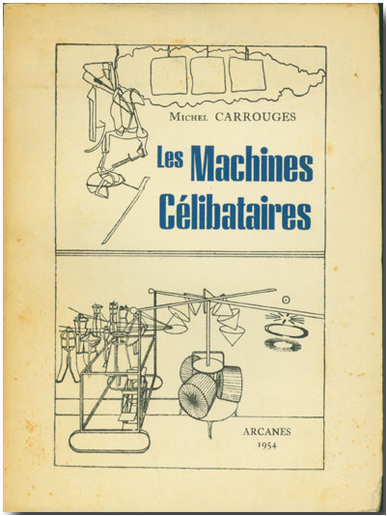
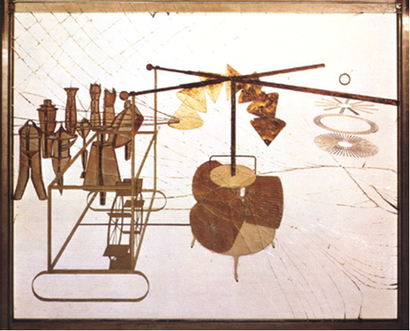
BACHELOR MACHINE

Slide 8

BACHELOR MACHINE
1913 Marcel Duchamp: první užití slovního spojení „Mládenecký stroj“ ve vztahu k spodní části jeho díla Nevěsta svlékaná svými mládenci, dokonce (také zvané Velké sklo), 1915–1923.

Slide 9

BACHELOR MACHINE
1954 Michel Carrouges: Mládenecké stroje
Užití pojmu „mládenecký stroj“ v teorii umění jako označení pro fiktivní mechanismy s podobnou strukturou.
Literární díla
Franz Kafka: V kárném táboře (1919)
Raymond Roussel: Dojmy z Afriky (1915)
Alfred Jarry: Nadčlověk, 1915
Výtvarné dílo
Marcel Duchamp: Velké sklo, 1915–1923

Slide 10
BACHELOR MACHINE
Anatomie mládeneckého stroje:
Všechny mládenecké stroje sdílejí stejné strukturální vlastnosti.
Fungují jako uzavřený obvod mezi horní a dolní částí, v rámci kterého je přenášena zpráva z horní zóny do dolní zóny.
Každý mládenecký stroj je tvořen vzájemně se překrývajícími mechanismy: toužícím strojem a trpícím strojem.
Mládenecký stroj je diagram (technický výkres) reprezentující neviditelné síly marné touhy po transgresi směrem k lásce a k smrti, jež charakterizují moderního člověka. = Mládenecký stroj je mýtus / archetyp člověka moderní doby.
Carrouges uvádí jako příklad trpícího stroje aparát z Kafkovy povídky V kárném táboře a jako příklad toužícího stroje aparát Duchampova Velkého skla.

Slide 11
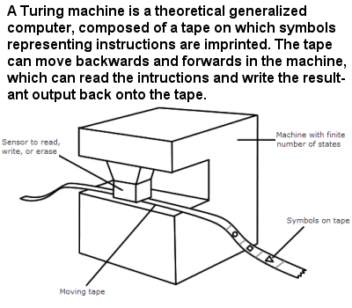

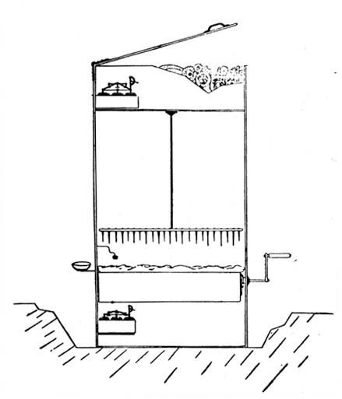
BACHELOR MACHINE
Anatomie mládeneckého stroje:
Velké sklo = Toužící stroj
Popravčí aparát = Trpící stroj
Turingův stroj = Mládenecký stroj

Slide 12
VELKÉ SKLO
Popis Velkého skla
https://www.youtube.com/watch?v=hBbbrSydH90
Animace Velkého skla
Suquet: Large Glass /animace z roku 1993/
http://www.toutfait.com/issues/issue_2/Multimedia/suquet.html

Slide 13
BACHELOR MACHINE
Anatomie mládeneckého stroje:
Harald Szeemann: Le Machine Celibi / The Bachelor Machines, 1975 (výstava)
„In 1975, Harald Szeemann curated Le Macchine Celibi / The Bachelor Machines a traveling exhibition that placed Duchamp at its center while discussing sources as diverse as Franz Kafka, Raymond Roussel and Alfred Jarry, in whose work Szeemann wrote that machines stand for “the omnipotence of eroticism and its negation, for death and immortality, for torture and Disneyland, for fall and resurrection.“

Slide 14
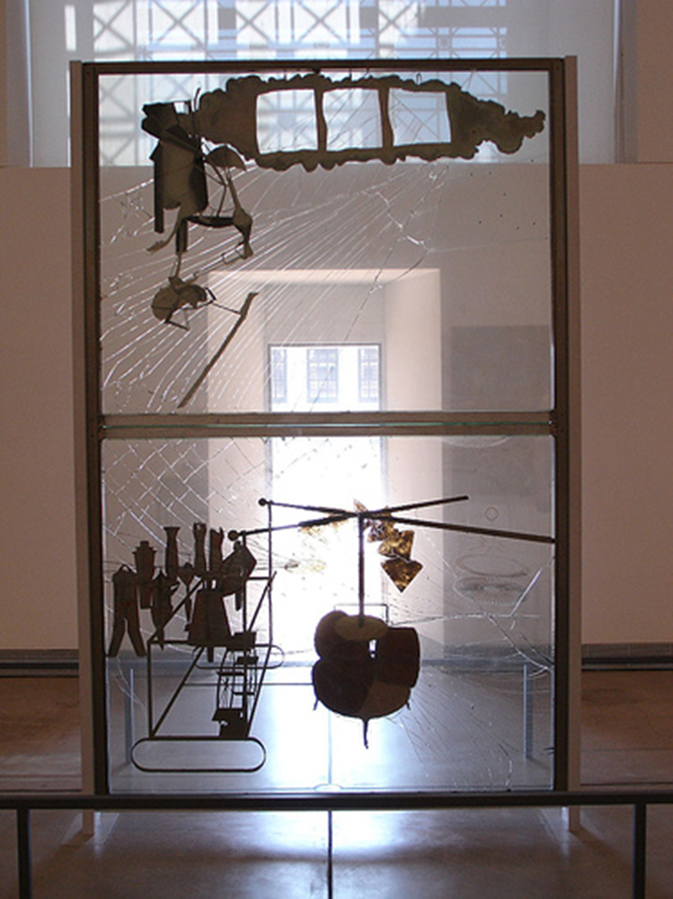
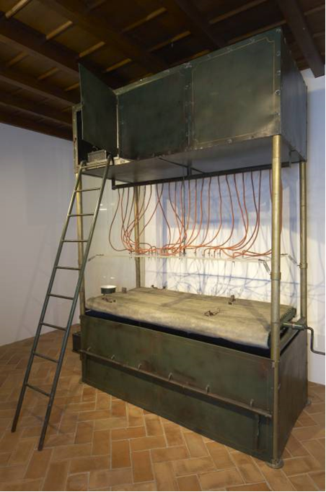
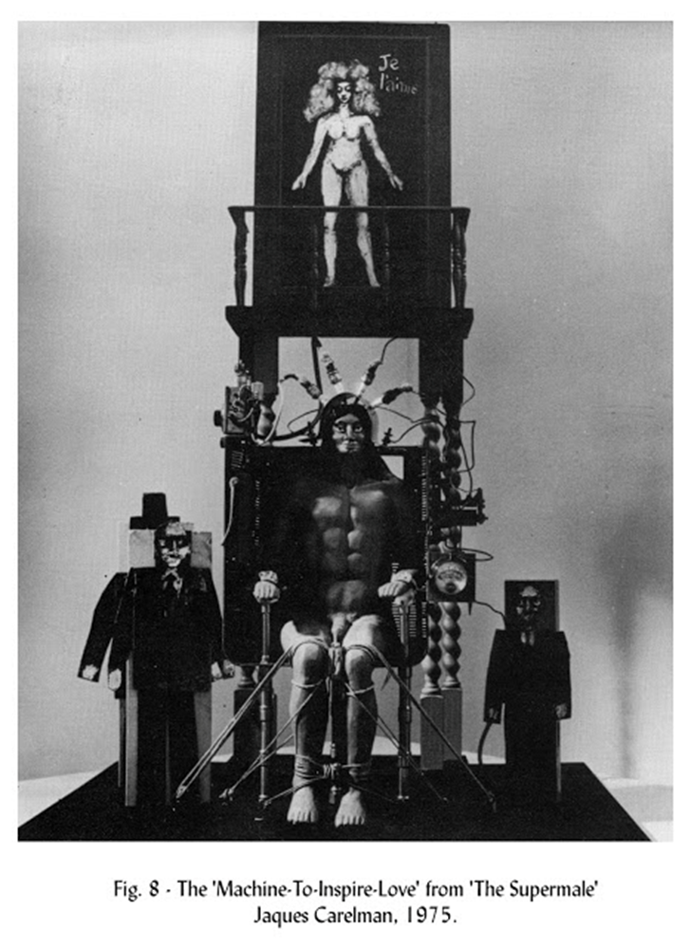
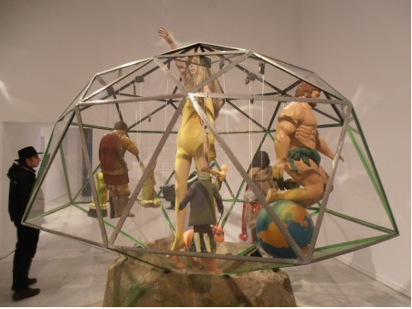
BACHELOR MACHINE
Harald Szeemann: Le Macchine Celibi / The Bachelor Machines, 1975 (výstava)
Marcel Duchamp: Velké sklo
Franz Kafka: V kárném táboře
Raymond Russel: Locus Solus /
Jacques Carelman: Le Diamant
Alfred Jarry: Nadčlověk

Slide 15
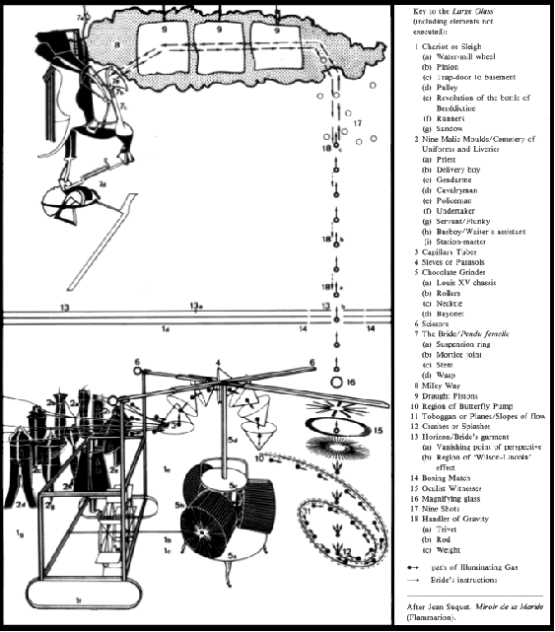
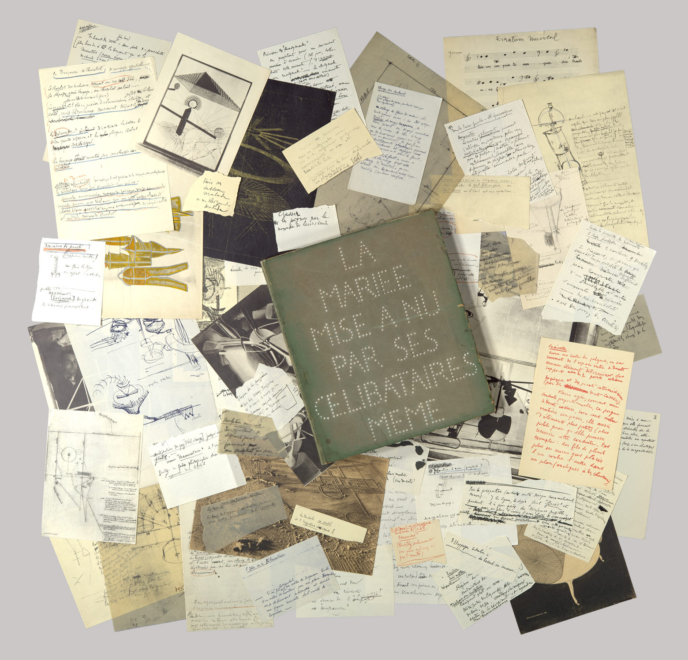
VELKÉ SKLO
Fyziologie mládeneckého stroje:
http://www.understandingduchamp.com/
Velké sklo jako
FOTOGRAFIE / INDEX.
Velké sklo jako zobrazení CESTY PLYNU.
Velké sklo jako VITRÍNOVÁ REALITA

Slide 16
VELKÉ SKLO
Fyziologie mládeneckého stroje:
http://www.understandingduchamp.com/
Velké sklo jako FOTOGRAFIE / INDEX (R. Kraus).
Tzn.: Velké sklo jako obraz-index.
Inspirace: Roland Barthes: Světlá komora

Slide 17
BACHELOR MACHINE
Fyziologie mládeneckého stroje:
http://www.understandingduchamp.com/
Velké sklo jako
FOTOGRAFIE / INDEX.
Velké sklo jako zobrazení CESTY PLYNU.
Velké sklo jako VITRÍNOVÁ REALITA

Slide 18
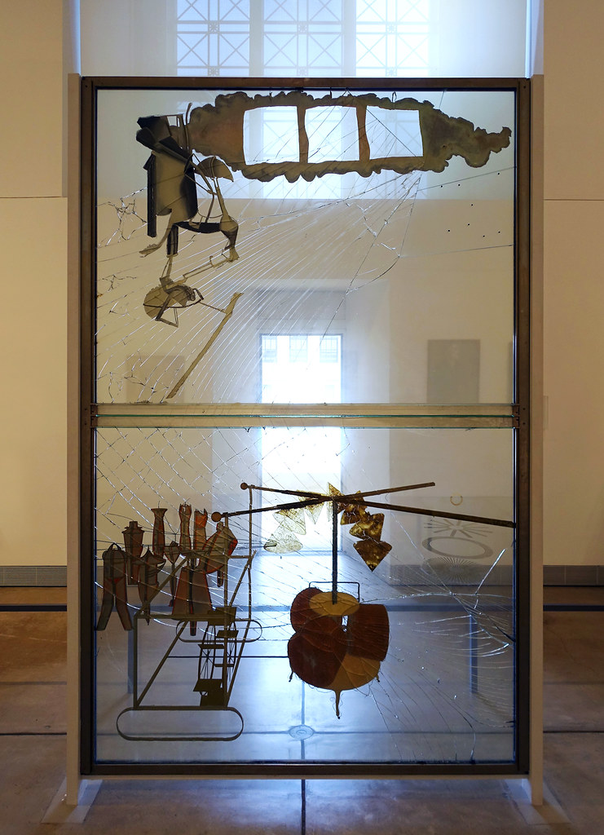
Mládenecký stroj jako archetyp mediálního umění

Slide 19
Marcel Duchamp
Marcel Duchamp (1887-1968)
a) dadaismus, surrealismus…
b) přesunul pozornost od předmětu ke konceptu (mimo retinální)
c) přišel s readymades – mírně modifikovanými předměty všedního života jako um. díly: https://www.youtube.com/watch?v=tqySnbbyB2U
d) pracoval s mixed media (Velké sklo: Fermež, Drát, Olejová barva, Fólie)
e) jeho rotoreliéfy jsou uváděny jako první mediální, interaktivní díla
https://www.youtube.com/watch?v=Q0Be1zadTC8

Slide 20
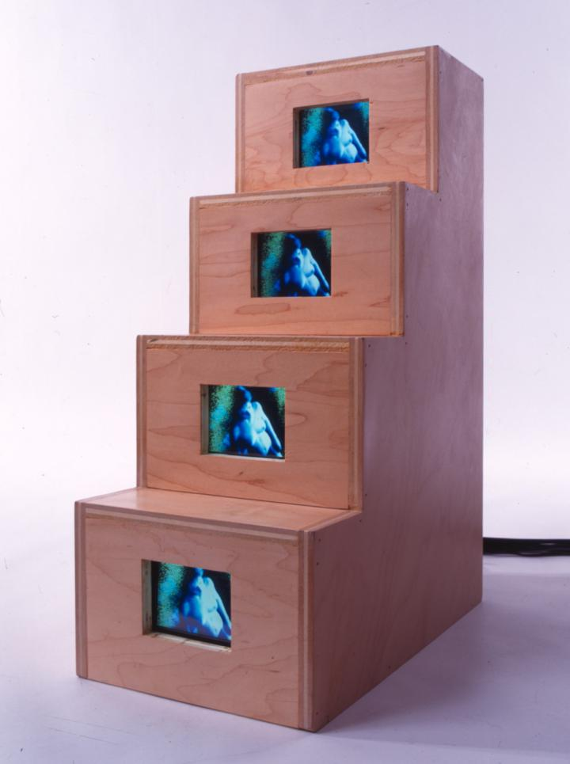
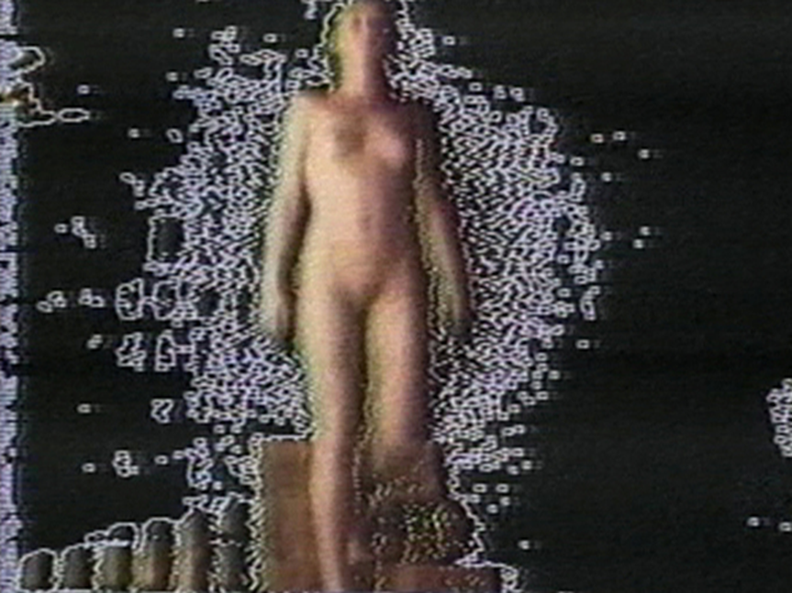
New Media Duchampiana
https://vimeo.com/269006950
Shigeko Kubota:
Duchampiana: Nude Descending a Staircase, 1976-1991

Slide 21
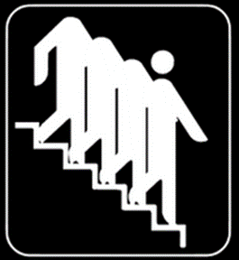
New Media Duchampiana
Vuc Cosic: history of art for airports, 1997
http://archive.rhizome.org/artbase/1725/

Slide 22
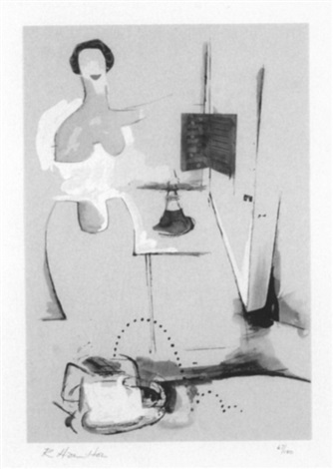
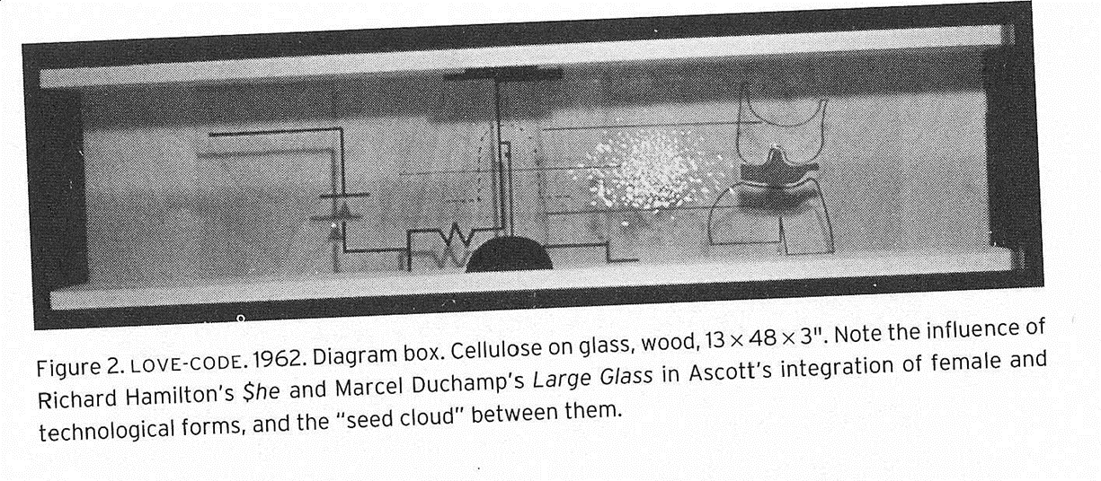
New Media Duchampiana
Roy Ascott: Is There Love in the Telematic Embrace? (1990)
Love-Code (1962)

Slide 23
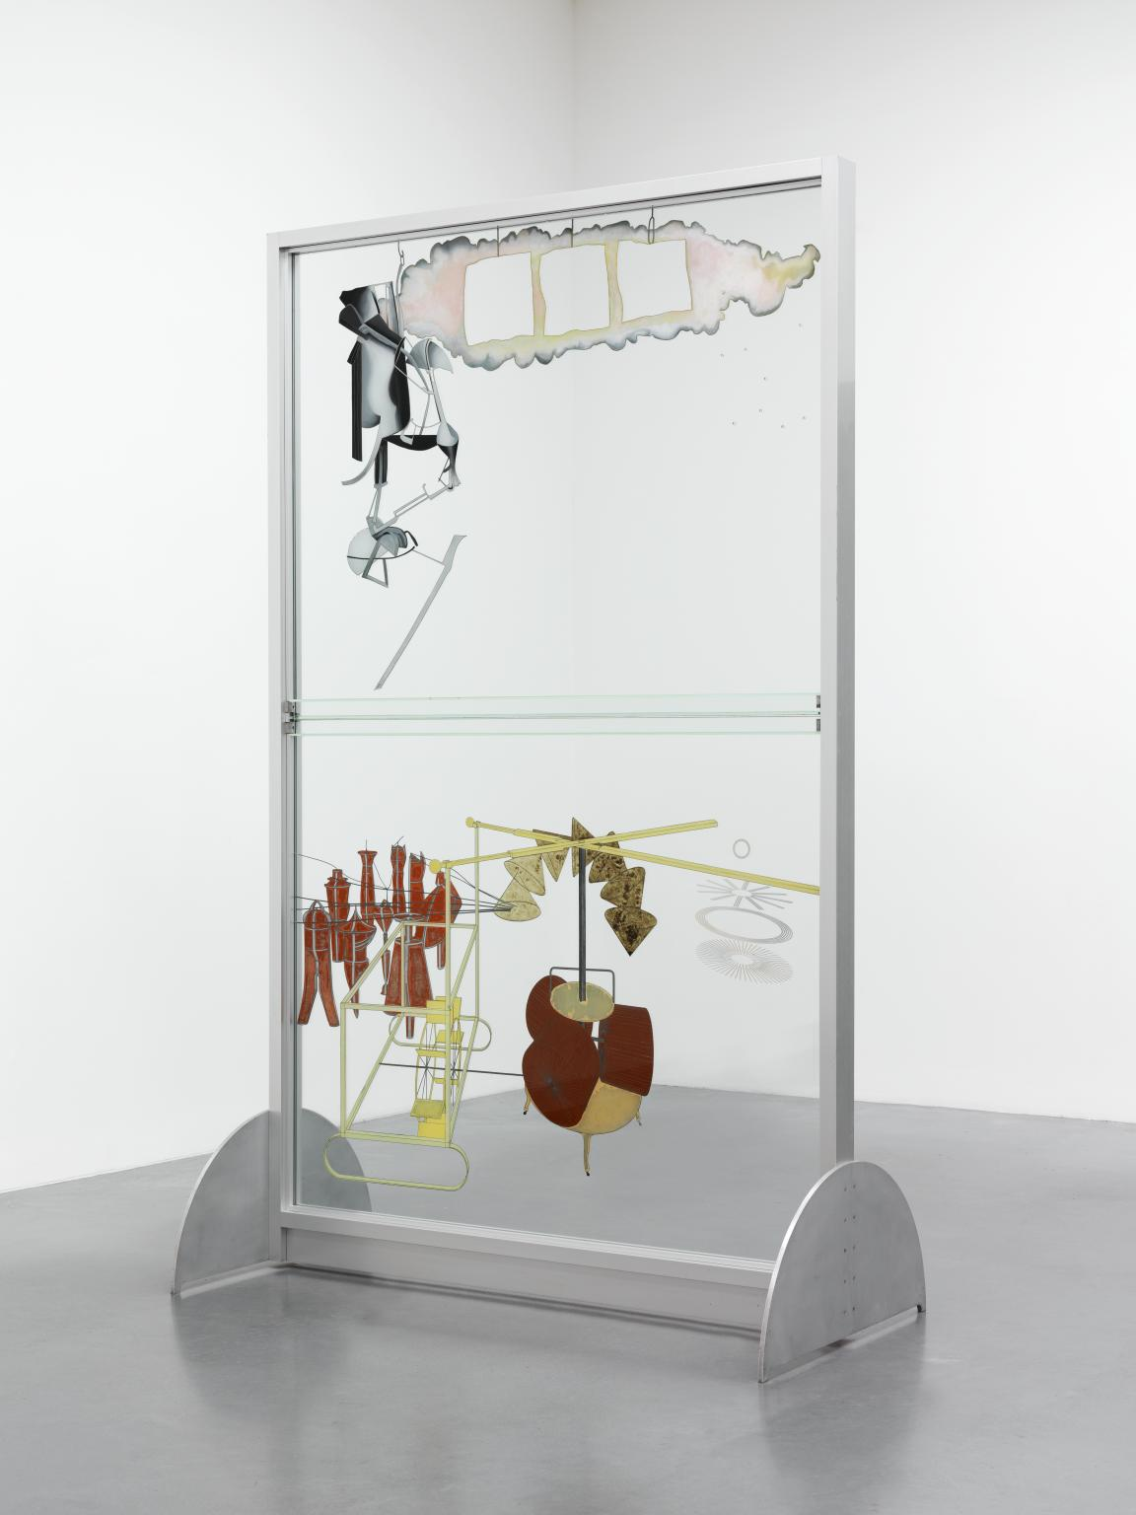
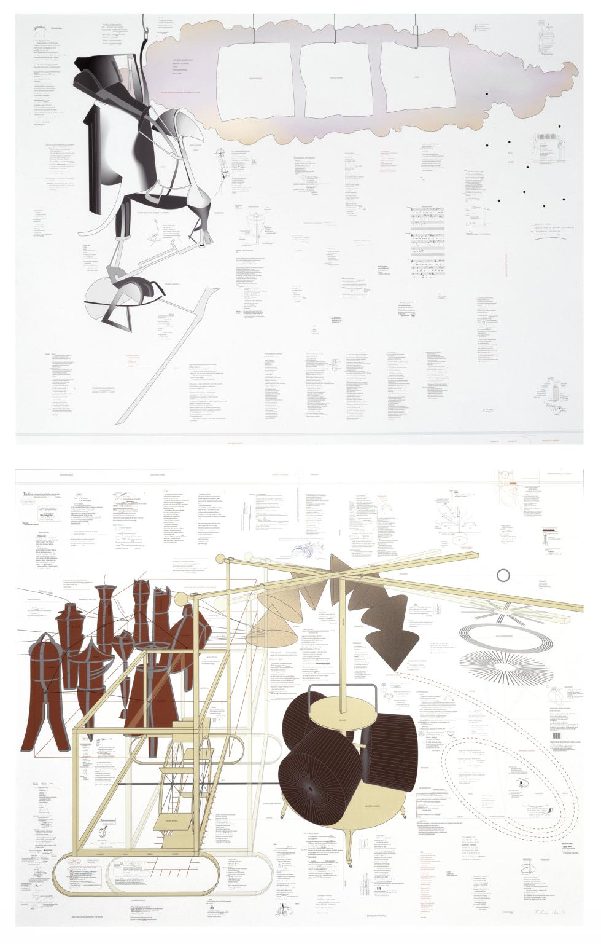
New Media Duchampiana
Richard Hamilton: Replicas of The Large Glass
https://www.tate.org.uk/art/artworks/duchamp-the-bride-stripped-bare-by-her-bachelors-even-the-large-glass-t02011
https://www.tate.org.uk/research/tate-papers/26/through-the-large-glass
https://www.youtube.com/watch?v=TrRO_hADe94

Slide 24
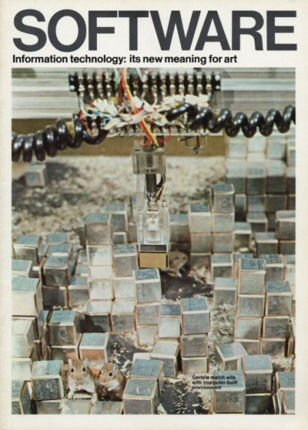
New Media Duchampiana
Jack Burnham: Software. Information Technology: Its New Meaning for Art, 1970-1971
http://www.fondation-langlois.org/html/e/page.php?NumPage=541

Slide 25
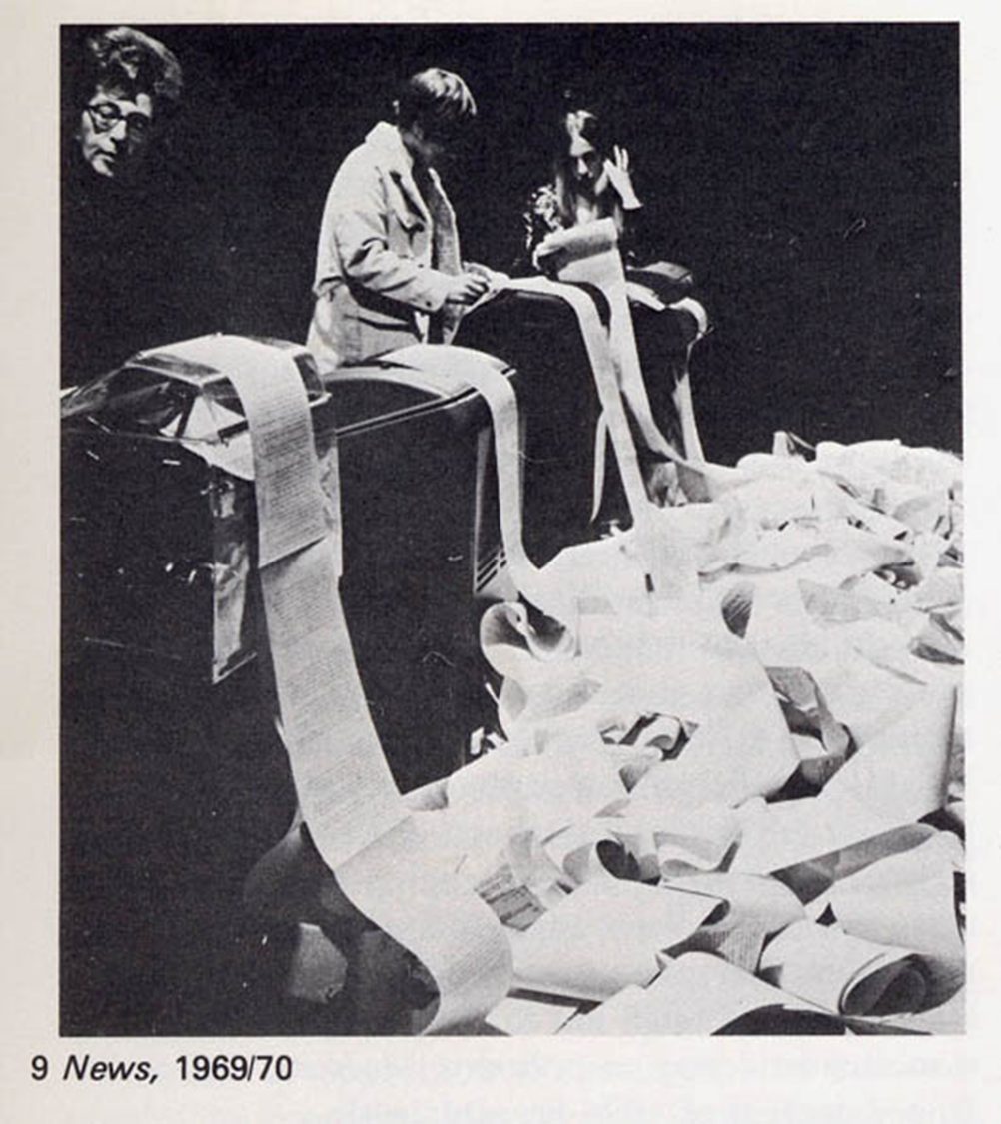
New Media Duchampiana
Jack Burnham: Software. Information Technology: Its New Meaning for Art, 1970-1971
„Interactive Paper Systems“ Sonia Sheridan

Slide 26
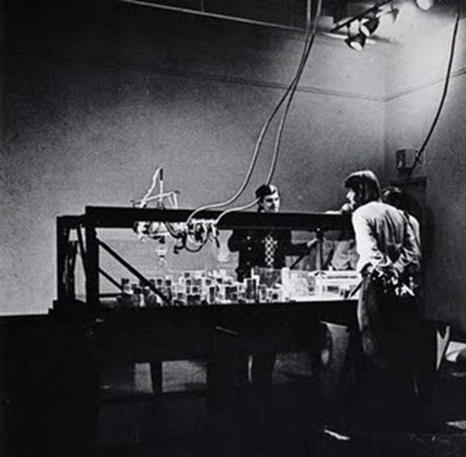
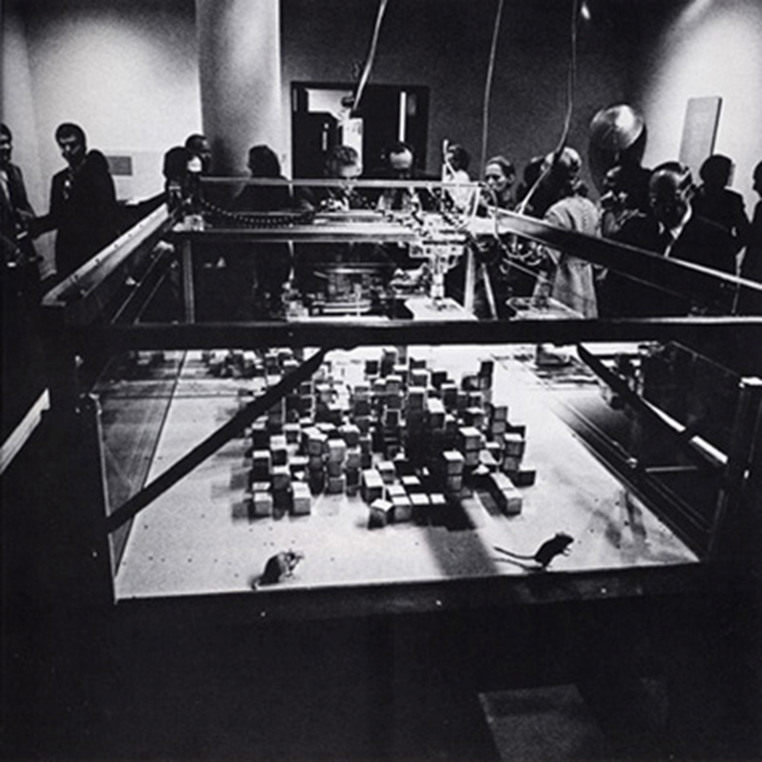
New Media Duchampiana
Jack Burnham: Software. Information Technology: Its New Meaning for Art, 1970-1971
SEEK, Nicholas Negroponte with Architecture Machine Group

Slide 27
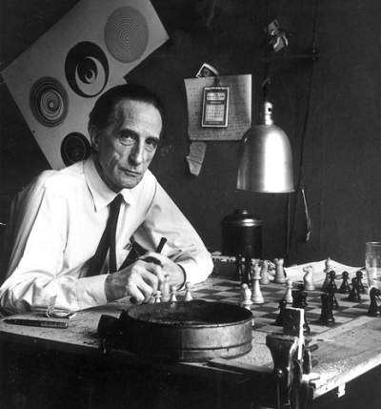
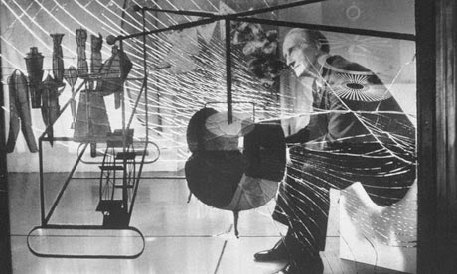
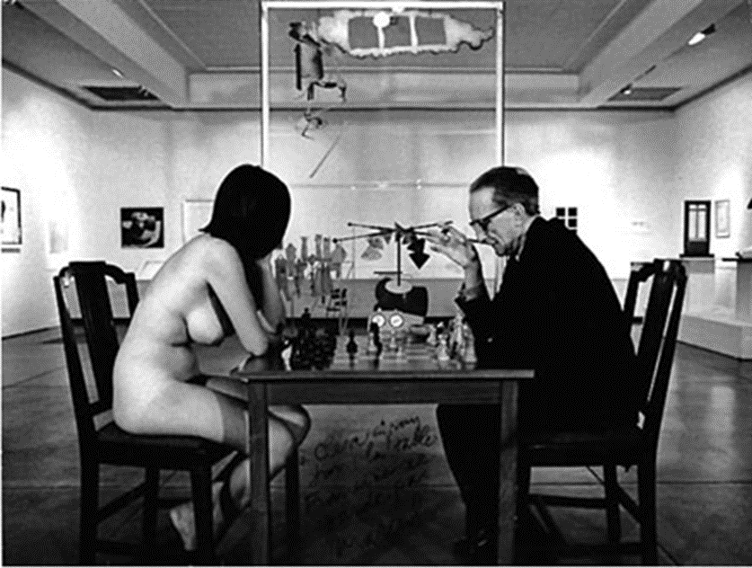
Bachelor machine

Slide 28
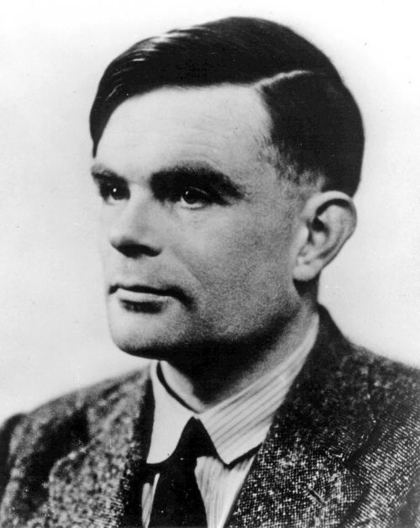
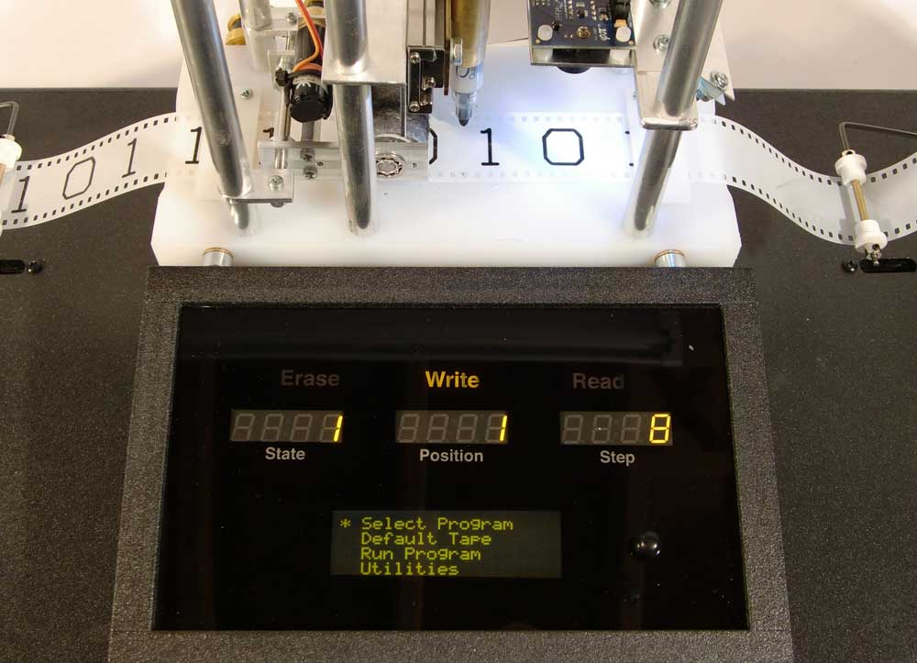
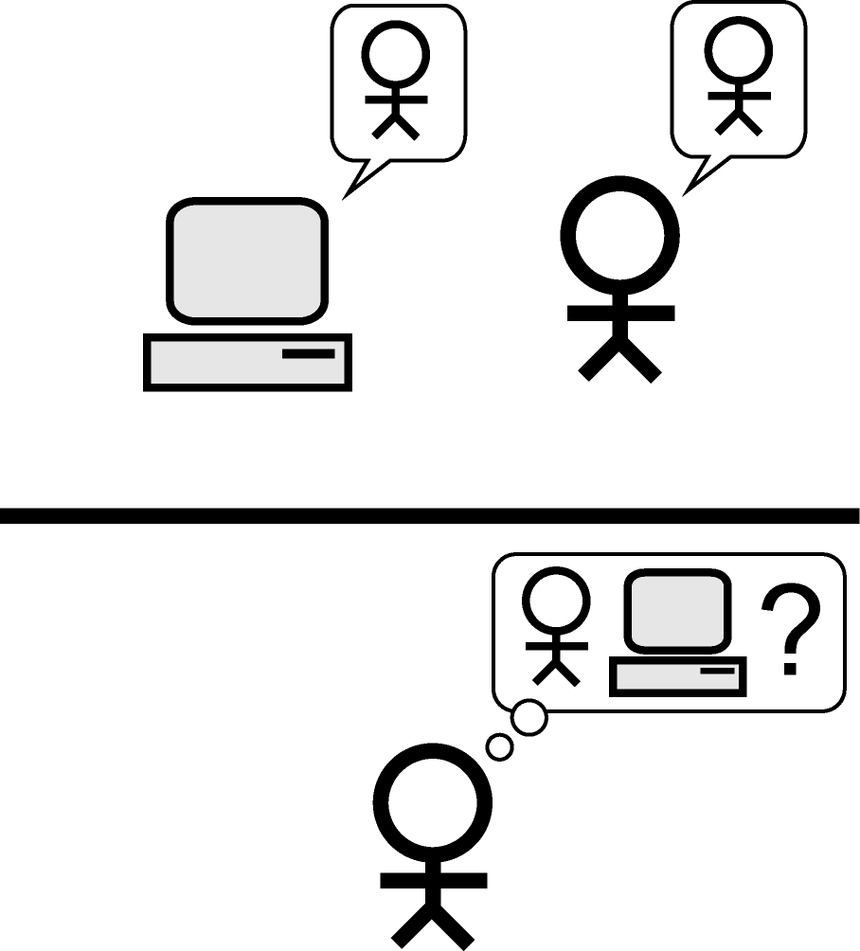
Bachelor machine

Slide 29
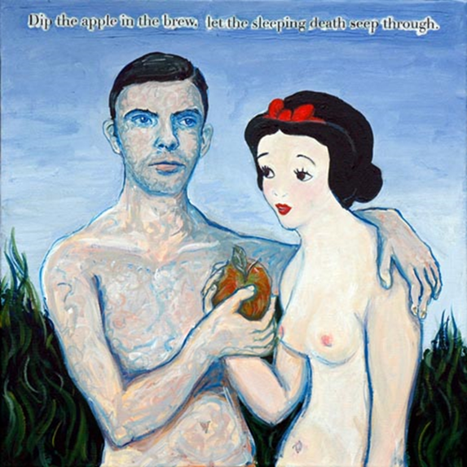
Bachelor machine

